Slide 1




פרזנטציה – חלק א'
מחזור הנתונים

Slide 2











DATA LIFECYCLE
Defining the problem
Search for information
Feedback and conclusions
Information Ethics &
knowledge management
Collecting the relevant data
Decision making
Presentation of Data the Insights
Data cleaning & integration
Data Processing, Analysis & Visualization
Notes:
מחזור הנתונים - שיעור בנושא פרזנטציה (Presentation of Data the Insights)
מנתח הנתונים אחסן אצלו את הנתונים, ניתח אותם, הכין אותם להצגהוכעת הגיע השלב המשמעותי שבו הוא מעביר את התובנות שהפיק הלאה - אל מקבלי ההחלטות בארגון.
שלב זה במחזור הנתונים נקרא "פרזנטציה".

Slide 3

מהי פרזנטציה?
Notes:
"פרזנטציה" = הצגה של נושא מסוים על ידי מציג לקהל צופים.

Slide 4
מהי פרזנטציה מוצלחת?
Notes:
לאחר שהבנו מהי פרזנטציה נדון בכיתה בשאלה - מהי פרזנטציה מוצלחת?
לאחר דיון קצר יש לחדד שפרזנטציה מוצלחת היא כזו שמשיגה את מטרתה:
מטרת הפרזנטציה היא להעביר את התובנות שהושגו מניתוח הנתונים באופן יעיל וברור למקבלי ההחלטות בארגון.

Slide 5
כלים שנלמד ליצירת פרזנטציה מוצלחת
נ"ס קתימב"ה
Storytelling
כתיבת מצגת
Notes:
במהלך שלב זה של מחזור הנתונים נלמד על שלושה כלים משמעותיים להצגת הנתונים כך שהתובנות שהפקנו יועברו היטב למקבלי ההחלטות:
Storytelling - נלמד על מבנה מקובל להצגת נתונים בפני מקבלי החלטות.
כתיבת מצגת - נצפה באוסף סרטוני הסבר קצרים שנותנים טיפים מעולים לכתיבה נכונה של מצגת שנועדה להציג תובנות מנתונים.
נ"ס קתימב"ה - נלמד ונתרגל טיפים חשובים להעברת תוכן בפני קהל.

Slide 6

“The most powerful person in the world
is the story teller.”
Steve Jobs
Notes:
Storytelling בעולם הנתונים מתאר את האופן שבו מוצגים הנתונים, המסקנות וההמלצות בפני מקבלי ההחלטות בארגון.
מנתח הנתונים המשתף את תוצאות הניתוח שביצע הוא כמו מספר סיפור: סיפור של הניתוח שביצע שבו הוא מתאר בקצרה את המסע שעשה, מהגדרת הבעיה ועד ההמלצות שלו.
כמו כל סיפור טוב, גם כאן מנתח הנתונים מציג את תוצרי העבודה בצורה מעניינת.
בעולם שלנו, עולם הנתונים, הצגת הסיפור תהיה גם ממוקדת, עניינית ומקצועית.

Slide 7
Storytelling
מסקנות
03
רקע
01
פירוט תובנות המבוססות על הממצאים שהוצגו
הצגת הנושא והבעיה שהוגדרה
המלצות
04
ממצאים
02
פירוט המלצות על בסיס המסקנות שהוצגו
הצגת ניתוחי נתונים נבחרים
Notes:
בהתאם למטרת הפרזנטציה, הטיפ הטוב ביותר לבצע Storytelling הוא להכיר היטב ככל האפשר את האופן שבו מקבל ההחלטות רוצה לקבל את תוצרי מחקר הנתונים.
כך נגדיל את הסיכויים שהמסרים שלנו יעברו היטב, וצינור המידע של הנתונים בארגון יזרום כהלכה.
בנוסף, נלמד על סדר הצגת הדברים המקובל בפרזנטציה של תוצרי ניתוח נתונים:
רקע
ממצאים
מסקנות
המלצות
בשקופיות הבאות נרחיב על כל שלב בהצגה.

Slide 8
Storytelling
רקע
01
הצגת הנושא והבעיה שהוגדרה
Notes:
רקע
נתאר בקצרה את הנושא או התחום שניתחנו. נציג את הבעיה שהגדרנו. נפרט גם את המוטיבציה שלנו לחקור את הנושא
(לדוגמה, חיבור אישי לנושא, פערים עיקריים שקיימים בנושא או רשימת יתרונות קצרה וממוקדת שנוכל להפיק ממחקר הנתונים שאנו מבצעים).

Slide 9
Storytelling
ממצאים
02
הצגת ניתוחי נתונים נבחרים
Notes:
2. ממצאים
בחלק זה במצגת נציג גרפים / טבלאות שכיחויות / נתונים שניתחנו.
יש להקפיד להציג ניתוחים מובחרים, כלומר לא את כל הניתוחים שביצענו אלא רק את אלה שמצאנו בהם ממצאים מעניינים ורלוונטיים
שמקדמים את "הסיפור" של הנתונים שאנחנו רוצים לספר ושיובילו אותנו למסקנות ולהמלצות שנציג בהמשך המצגת.

Slide 10
Storytelling
03
פירוט תובנות המבוססות על הממצאים שהוצגו
Notes:
3. מסקנות
בחלק זה נדרשת חשיבה אנליטית שמסיקה תובנות מתוך הממצאים שהוצגו.
המסקנות צריכות להיות מבוססות על הנתונים שהוצגו בממצאים.
יש להציג מסקנה לכל ממצא שהוצג.

Slide 11
Storytelling
המלצות
04
פירוט המלצות על בסיס המסקנות שהוצגו
Notes:
4. המלצות
רשימת המלצות קצרה וממוקדת (שתיים עד חמש המלצות).
על ההמלצות להתבסס על המסקנות שהוצגו.

Slide 12
Storytelling
מסקנות
03
רקע
01
פירוט תובנות המבוססות על הממצאים שהוצגו.
יש להציג תובנה לכל ממצא שהוצג
הצגת הנושא והבעיה שהוגדרה
פירוט מניעים ומוטיבציה למחקר
המלצות
04
ממצאים
02
פירוט המלצות על בסיס המסקנות שהוצגו שישמשו לקבלת ההחלטות
הצגת ניתוחי נתונים נבחרים
באמצעות גרפים / טבלאות שכיחויות
Notes:
הצגה זו יוצרת זרימה הגיונית וטובה של תוצרי מחקר הנתונים שביצענו ומשפרת מהותית את יכולת מנתח הנתונים להשפיע על מקבלי ההחלטות בארגון ולשכנע אותם להקשיב להמלצותיו ולקבל אותן.
כך מנתח הנתונים יכול להשפיע אסטרטגית על קבלת ההחלטות בארגון ולמלא את תפקידו.
סדר זה יהיה הסדר שבו נציג את הפרזנטציות בשלב התרגול המסכם של פרק מחזור הנתונים.

Slide 13
דגשים חשובים!
Notes:
לאחר שעברנו על סדר הצגת הדברים במצגת, נעבור על ארבעה דגשים חשובים ליצירת התוכן בשקופיות עצמן.

Slide 14
1. לא להעמיס יותר מדי את השקופית
Notes:
על השקופית להיות ממוקדת ולא עמוסה בנתונים. ברוב המקרים נציג בכל שקופית גרף / טבלה אחת או שתיים ולא יותר.

Slide 15
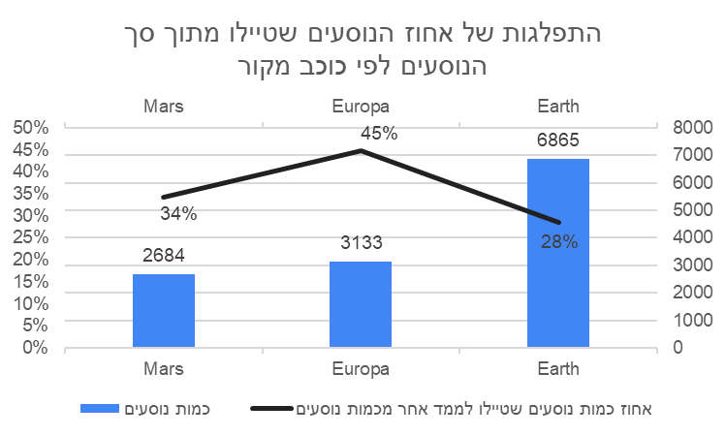
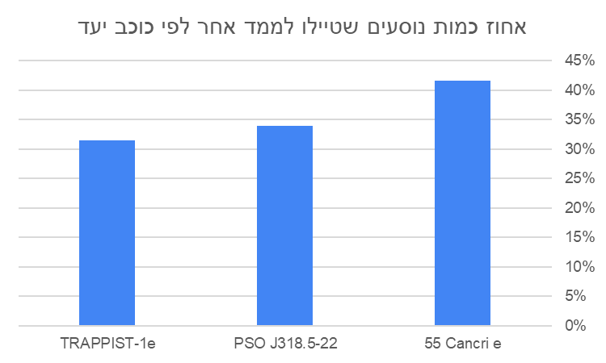
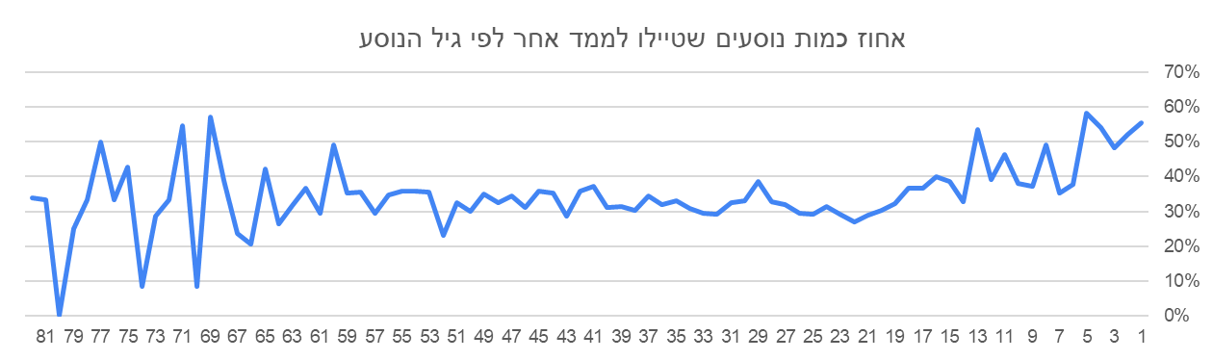

לאור הגרף לעיל, החלטתי לקבץ את נתון הגיל לטווחים ("קטגוריות"). טווחים אלה מוצגים בטבלה הבאה:
ניתן לראות מהטבלה לעיל שעד גיל 12 אחוז הנוסעים שבחר לטייל לממד אחר גבוה ועומד על 49%
טווח גילאים | ספירה של PassengerId | סכום של Transported_ind | אחוז כמות נוסעים שטיילו לממד אחר
0-12 | 1157 | 564 | 49%
מעל 13 | 11543 | 3724 | 32%
ריק | 270 | 90 | 33%
סך הכול | 12970 | 4378 | 34%
מעל 50% קונים יותר מ-20% וזאת בהשוואה לשנה קודמת ולשנה שלפניה
1. לא להעמיס יותר מדי את השקופית
Notes:
לא להעמיס את השקופית בכל כך הרבה מידע ובטח שלא בכתב קטן שקשה לקרוא.

Slide 16

מהגרף לעיל ניתן לראות שהאחוז הגבוה ביותר של המטיילים הינם מכוכב Europa
1. לא להעמיס יותר מדי את השקופית
Notes:
לא להעמיס את השקופית בכל כך הרבה מידע ובטח שלא בכתב קטן שקשה לקרוא.

Slide 17
קבוצת כדורסל | ממוצע גיל | סטיית תקן
הפועל | 26 | 0.326011374
מכבי | 28 | 0.558846987
בית"ר | 24 | 0.192434238
קבוצת כדורסל | ממוצע גיל | סטיית תקן
הפועל | 26 | 0.3
מכבי | 28 | 0.6
בית"ר | 24 | 0.2
2. מינימום נתונים המתארים מקסימום מידע
Notes:
יש להציג כמה שפחות מספרים / מידע אם אינם נחוצים - ככל שהצגת הנתונים תהיה יותר ממוקדת וקצרה כן ייטב.
בדוגמה שלעיל בעמודת "סטיית תקן" רואים הרבה ספרות אחרי הנקודה - 9 ספרות אחרי הנקודה!
מנתח הנתונים אמור לשאול את עצמו אם 9 ספרות לאחר הנקודה הכרחיות להעברת המסר והממצאים שניתח.
כנראה לא... כנראה גם האפשרות השנייה שבה יש רק ספרה אחת אחרי הנקודה מתארת היטב את ההבדלים שבין סטיות התקן של הגיל שבין הקבוצות.

Slide 18
בשקופית אחת הצבע האדום מסמל את הנתון הכי גבוה ובזו שלאחריה הוא מסמן את הנתון הכי נמוך.
כל הצבעים במצגת הם אפורים.
הצבע האדום מסמן את הנתון הכי נמוך באופן עקבי לאורך כל המצגת.
נעשה שימוש מגוון בצבעים כחול, אדום, צהוב וירוק.
3. להקפיד על צבעים שונים ואחידים לאורך המצגת

Slide 19
4. להציג נתונים תקינים ונכונים!
 | אחוז מסך הכול
גברים | 61%
נשים | 56%
Notes:
והכי חשוב: לבצע בקרות ובדיקות על הנתונים המוצגים במצגת!
בדוגמה שלעיל סך האחוזים גבוה מ-100% ואינו הגיוני.

Slide 20
1. לא להעמיס יותר מדי את השקופית.
2. מינימום נתונים המתארים מקסימום מידע.
3. להקפיד על צבעים שונים ואחידים לאורך המצגת.
4. להציג נתונים תקינים ונכונים!

Slide 21
יש לצפות בבית בסרטונים הקצרים הבאים:
1. איך מדייקים את המסר בשקופית?
https://www.youtube.com/watch?v=4Aj-nT7fZHI&list=PLvOBUEO1Dk20Kma9YCpZidBp6BFizaVs2&index=2
2. העברת מסר בדרך יצירתית :
https://www.youtube.com/watch?v=5m-id32FU4E&list=PLvOBUEO1Dk20Kma9YCpZidBp6BFizaVs2&index=3
3. גרפים יצירתיים
https://www.youtube.com/watch?v=SAkltDZde6c&list=PLvOBUEO1Dk20Kma9YCpZidBp6BFizaVs2&index=7
4. משווים בצורה מעניינת https://www.youtube.com/watch?v=YJBaN0GT9XM&list=PLvOBUEO1Dk20Kma9YCpZidBp6BFizaVs2&index=9
5. שימוש בתמונות https://www.youtube.com/watch?v=Jwaa3fdC5M8&list=PLvOBUEO1Dk20Kma9YCpZidBp6BFizaVs2&index=13
6. דרכים להצגת יתרונות וחסרונות https://www.youtube.com/watch?v=d2hrq3VKr3E&list=PLvOBUEO1Dk20Kma9YCpZidBp6BFizaVs2&index=18
7. תכנון זמן נכון להנגשת פרזנטציה
https://www.youtube.com/watch?v=Xpe_ECSj8yU&list=PLvOBUEO1Dk20Kma9YCpZidBp6BFizaVs2&index=51
8. מספרים כאלמנט גרפי
https://www.youtube.com/watch?v=vIiom0RWIk0&list=PLvOBUEO1Dk20Kma9YCpZidBp6BFizaVs2&index=16
Notes:
משימת בית:
יש לצפות בטיפים הבאים שברצף הסרטונים הבאים:
להלן רשימת הסרטונים והקישורים שלהם:
איך מדייקים את המסר בשקופית? https://www.youtube.com/watch?v=4Aj-nT7fZHI&list=PLvOBUEO1Dk20Kma9YCpZidBp6BFizaVs2&index=2
העברת מסר בדרך יצירתית https://www.youtube.com/watch?v=5m-id32FU4E&list=PLvOBUEO1Dk20Kma9YCpZidBp6BFizaVs2&index=3
גרפים יצירתיים https://www.youtube.com/watch?v=SAkltDZde6c&list=PLvOBUEO1Dk20Kma9YCpZidBp6BFizaVs2&index=7
משווים בצורה מעניינת https://www.youtube.com/watch?v=YJBaN0GT9XM&list=PLvOBUEO1Dk20Kma9YCpZidBp6BFizaVs2&index=9
שימוש בתמונות https://www.youtube.com/watch?v=Jwaa3fdC5M8&list=PLvOBUEO1Dk20Kma9YCpZidBp6BFizaVs2&index=13
דרכים להצגת יתרונות וחסרונות https://www.youtube.com/watch?v=d2hrq3VKr3E&list=PLvOBUEO1Dk20Kma9YCpZidBp6BFizaVs2&index=18
תכנון זמן נכון להנגשת פרזנטציה https://www.youtube.com/watch?v=Xpe_ECSj8yU&list=PLvOBUEO1Dk20Kma9YCpZidBp6BFizaVs2&index=51
מספרים כאלמנט גרפי https://www.youtube.com/watch?v=vIiom0RWIk0&list=PLvOBUEO1Dk20Kma9YCpZidBp6BFizaVs2&index=16

Slide 22

HANDS-ON
ניתוח נתונים לומדים
HANDS-ON
Notes:
המשך משימת בית
יש לחלק את הכיתה ל-8 קבוצות. כל קבוצה תבחר סרטון אחד מתוך ה-8 שלעיל.
בשיעור הבא כל קבוצה תכין מצגת על הסרטון שצפתה בו ותציג אותה בכיתה.

